Slide 1

Úvod do informatiky
Marek Lučný

Slide 2

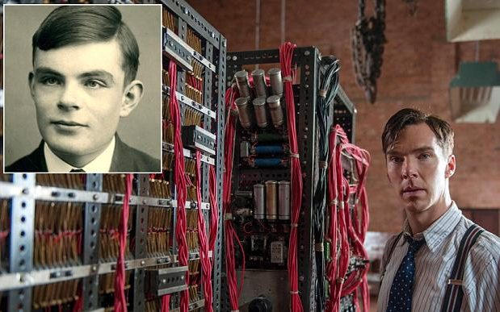
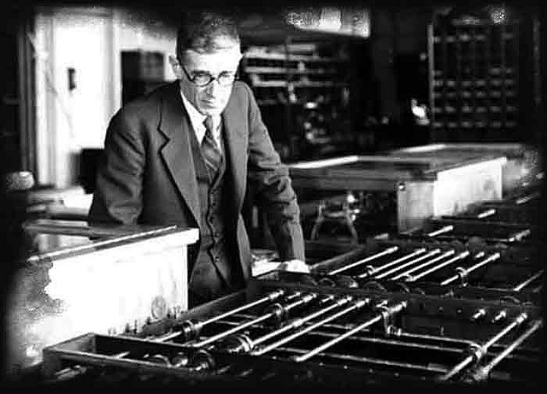
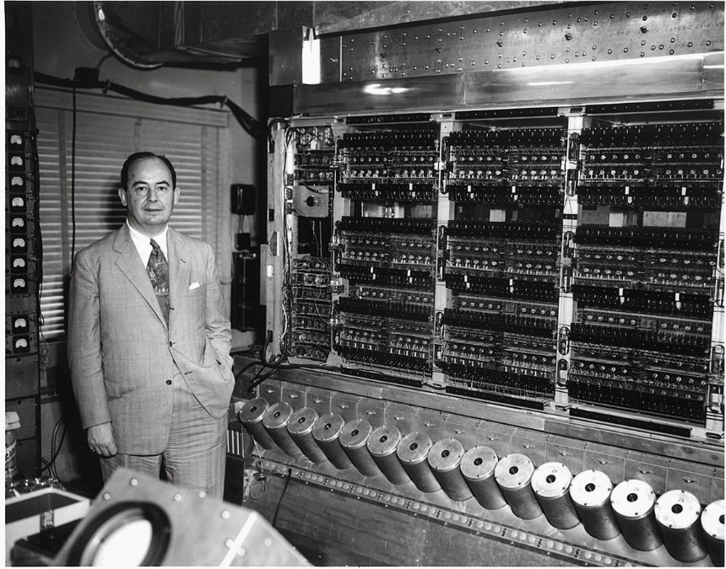
Informatika
ÚVOD DO informatiky
vědní obor, který se zabývá zpracováním informací
řeší teoretické i praktické otázky spojené s informacemi
počátky sahají do poloviny 20. století, kdy vznikly první elektronické počítače
ALAN TURING
VANNEVAR BUSH
JOHN VON NEUMANN
Notes:
Slovem informatika označujeme vědní obor, který se zabývá získáváním, zpracováním a využitím informací.
V současnosti je však pojem informatika chápán jako věda o počítačích, jelikož ke zpracování informací se dnes používá výhradně výpočetní technika.
Informatika se zabývá nejen obecnými teoretickými otázkami spojenými s informacemi, ale prostřednictvím řady aplikovaných oborů řeší i praktické problémy.
Počátky oboru sahají do poloviny 20. století, kdy vznikly první elektronické počítače a začala skutečná informační revoluce.

Slide 3
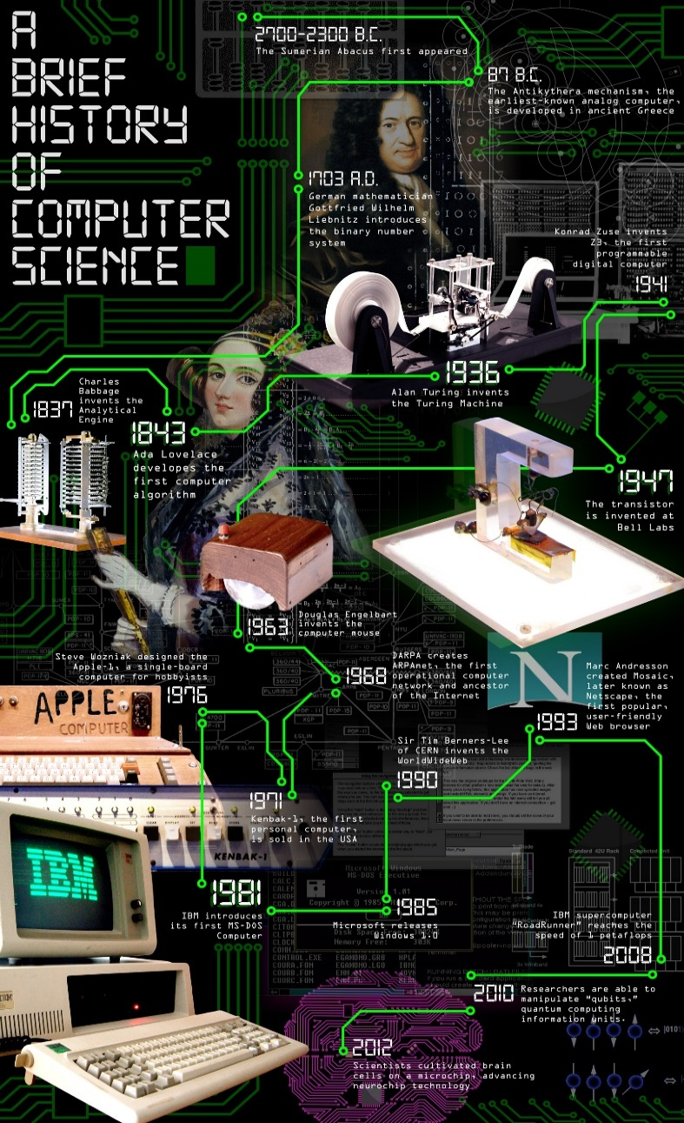
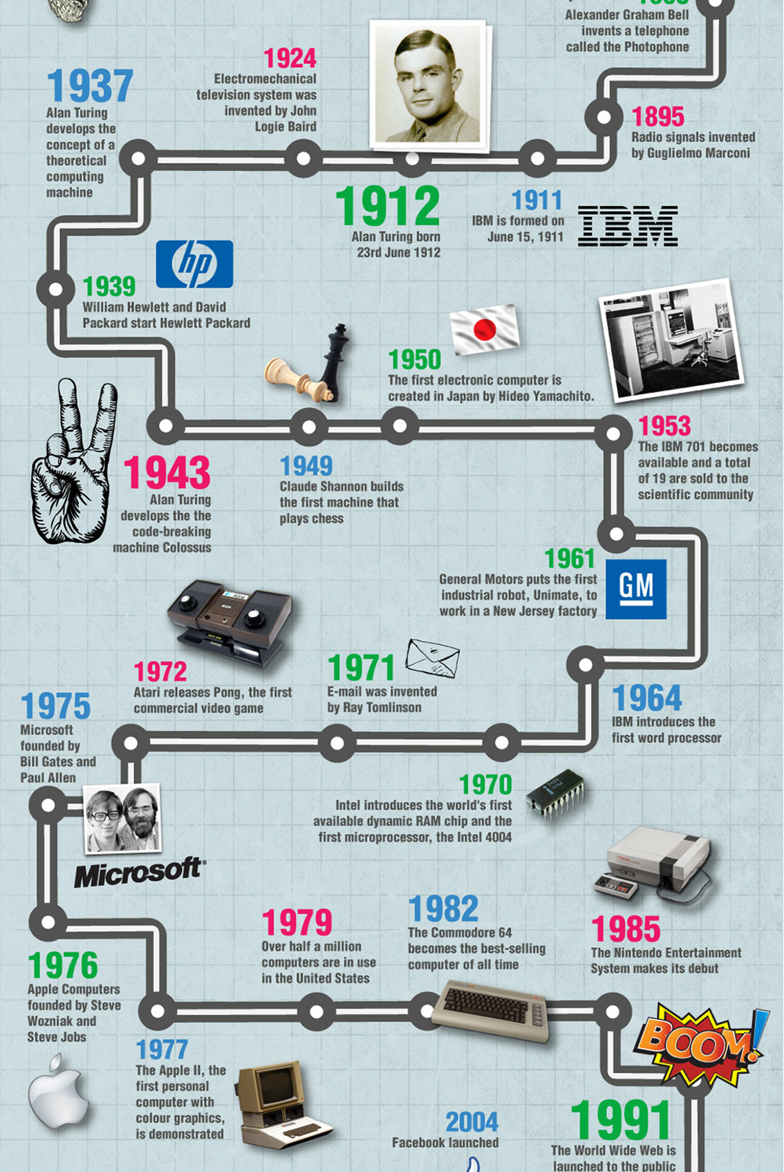
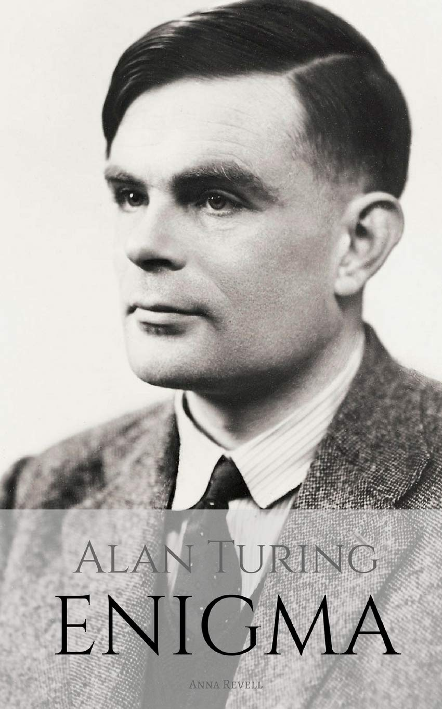
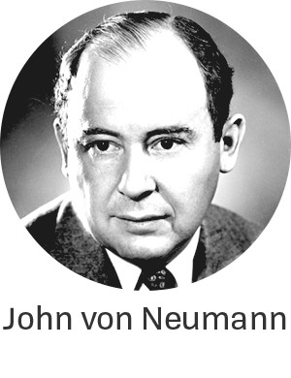
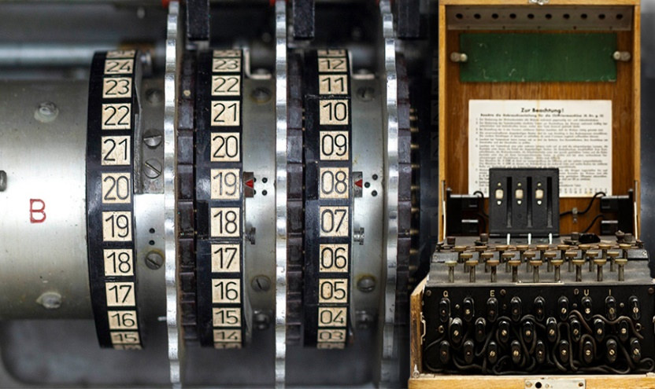
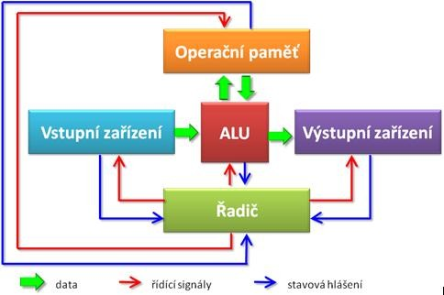
Informatika
ÚVOD DO informatiky
Notes:
U kolébky informatiky i počítačové éry stála celá řada osobností; k nejvýznamnějším patří Alan Turing, autor teoretického modelu obecného výpočetního stroje (Turingův stroj), a John von Neumann, který navrhl moderní architekturu počítače (Von Neumannovo schéma). Oba sehráli významnou roli za 2. světové války - Turing se významnou měrou podílel na dešifrování zpráv z německého šifrovacího stroje Enigma, von Neumann se zase účastnil vývoje atomové bomby v rámci amerického projektu Manhattan.

Slide 4
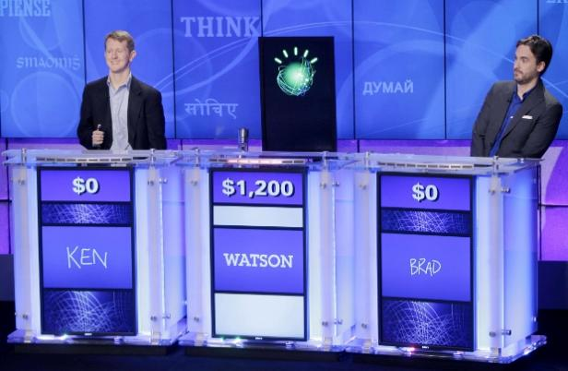
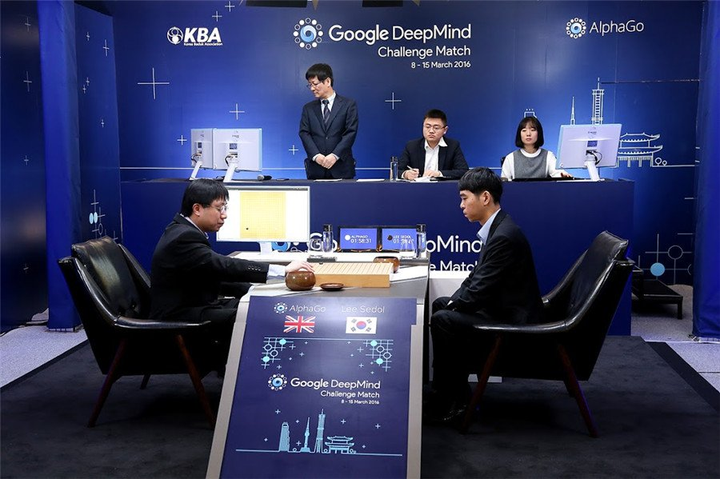

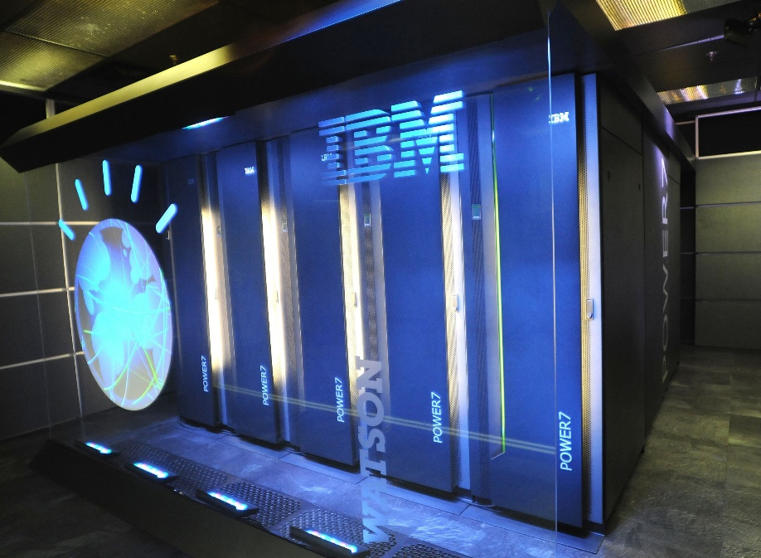

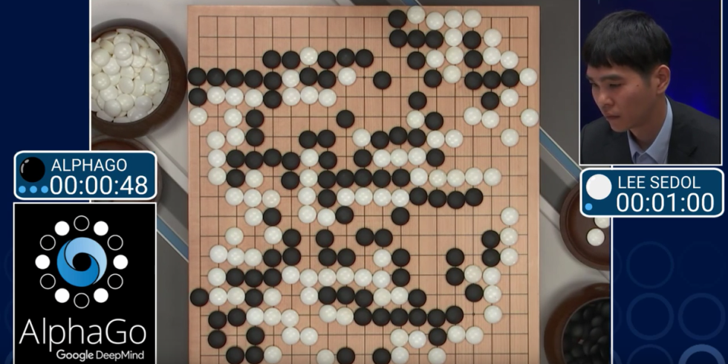
Umělá inteligence
ÚVOD DO informatiky
AI = Artificial Inteligency
Pokouší se napodobit intelektuální činnosti člověka pomocí počítače
Rozpoznávání řeči
Tvorba hypotéz
Notes:
IBM Watson
Vývoj: Vytvořen firmou IBM, Watson je systém otázek a odpovědí postavený na pokročilých algoritmech pro analýzu přirozeného jazyka.
Jeopardy!: Watson dosáhl mezinárodního uznání v roce 2011, když porazil dva šampióny v americké televizní hře "Jeopardy!". Bylo to poprvé, kdy stroj překonal člověka v takto komplexní úloze zpracování jazyka.
Další využití: Po svém vítězství v "Jeopardy!" byl Watson využíván v různých oborech, zejména v medicíně pro podporu diagnostiky a analýzu lékařských dat.
AlphaGo
Vývoj: Vytvořen firmou DeepMind (dceřiná společnost Google), AlphaGo je AI program určený k hraní deskové hry Go.
Historický okamžik: V roce 2016 porazil AlphaGo světového mistra Lee Sedola ve hře Go v sérii pěti zápasů. Bylo to poprvé, kdy AI porazila člověka v této nesmírně složité hře, což bylo považováno za značný milník v oblasti umělé inteligence.
Technologie: AlphaGo kombinuje metody hlubokého učení s metodami výpočetního stromového vyhledávání pro optimalizaci svých tahů.
Oba tyto příklady demonstrují obrovský potenciál a dosažený pokrok v oblasti umělé inteligence, ukazují, jak AI může překonávat člověka v komplexních úlohách, které dříve vyžadovaly vysoký stupeň lidského myšlení a strategie.

Slide 5
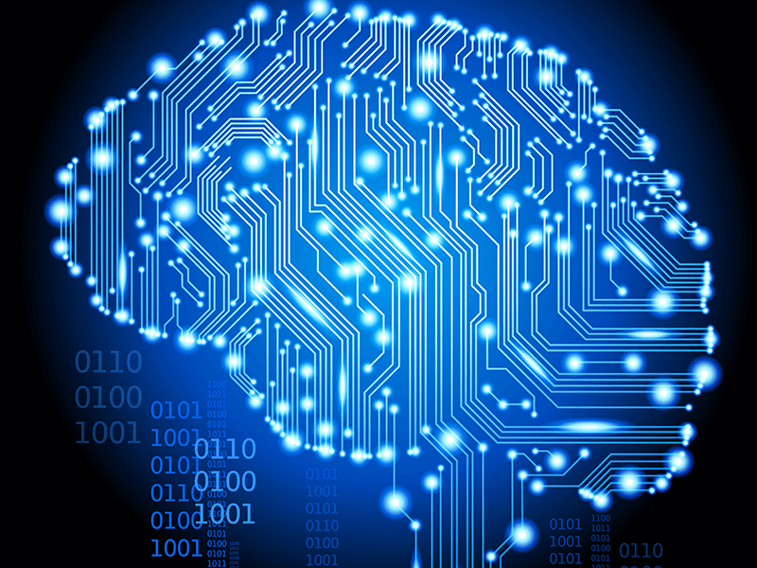

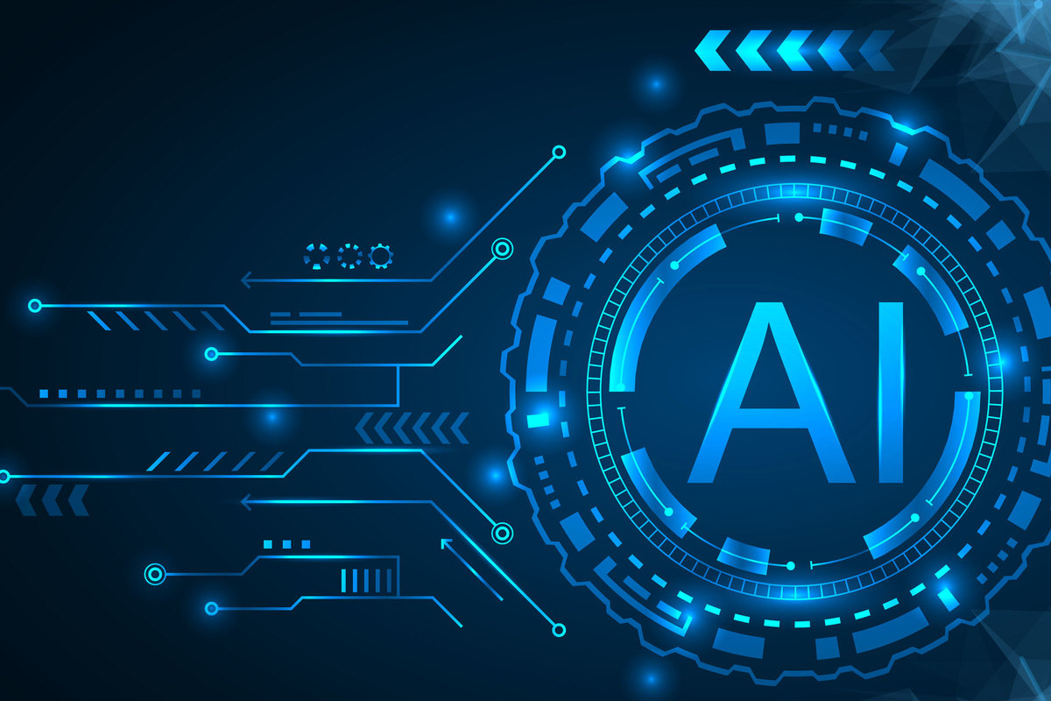
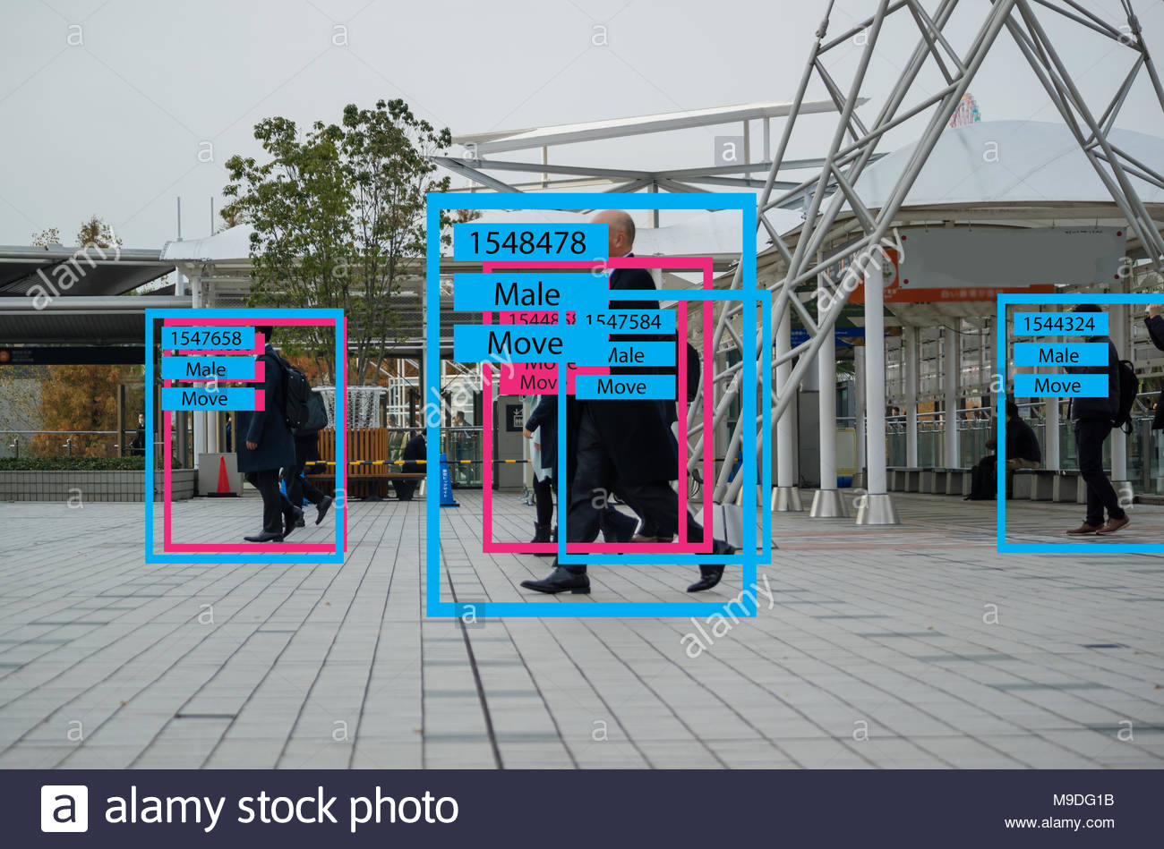
Umělá inteligence
ÚVOD DO informatiky
Notes:
Osobní asistenti a chatboti:
V dnešní době jsou AI-driven osobní asistenti jako Siri, Alexa nebo Google Assistant běžnou součástí mnoha domácností. Umožňují uživatelům vyhledávat informace, řídit domácí automatizaci, posílat zprávy a mnoho dalšího pomocí hlasových příkazů.
Chatboti na webových stránkách a v aplikacích na zákaznický servis automaticky odpovídají na dotazy a pomáhají řešit problémy.
Zdravotní diagnostika a lékařský výzkum:
AI je využívána k analýze lékařských obrazů a detekci nemocí, např. identifikaci nádorů na rentgenových snímcích nebo k diagnostice očních onemocnění skrze fotografie sítnice.
Pomáhá také v oblasti výzkumu léčiv, kdy může například předpovědět, jaké molekuly by mohly být účinnými léky pro konkrétní nemoci.
Doporučovací systémy:
Většina online obchodních platforem, jako je Amazon nebo Netflix, využívá AI k analýze preferencí uživatelů a doporučuje produkty nebo filmy a seriály, které by je mohly zajímat.
Automatizované řízení vozidel:
Autonomní vozidla, například samořídící auta od společnosti Tesla, využívají AI k analýze dat z kamer a senzorů v reálném čase, což jim umožňuje navigovat a reagovat na okolní prostředí.
Finanční služby a analýzy:
AI je využívána k detekci podvodů tím, že analyzuje transakční vzory a vyhledává anomálie.
Robo-poradci poskytují automatizované investiční služby s minimálním lidským zásahem na základě algoritmů, které optimalizují investiční strategie pro klienty.
Toto je pouze pár příkladů, ale AI nachází uplatnění v mnoha dalších oblastech, od výroby přes vědu až po umění.

Slide 6
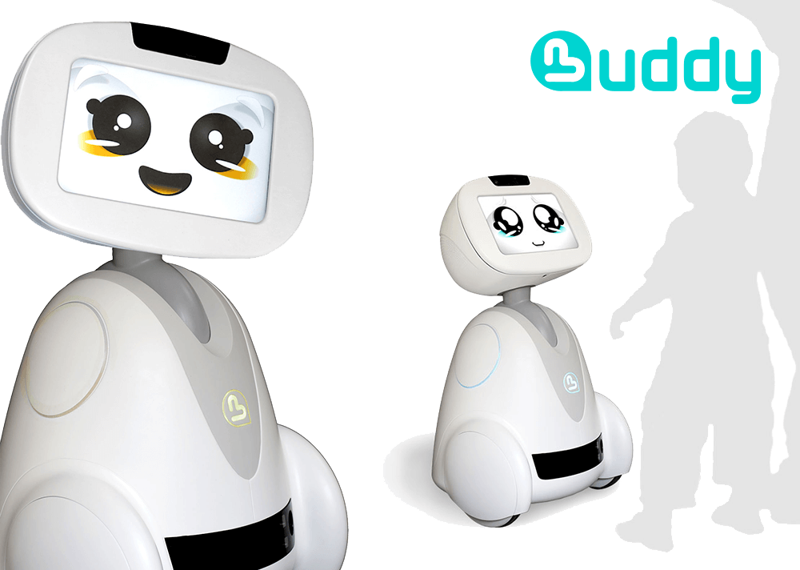
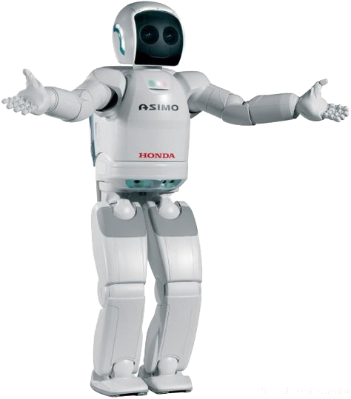
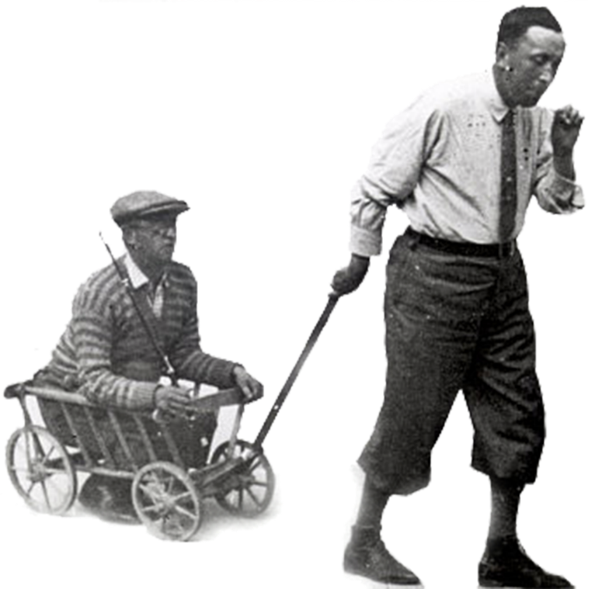
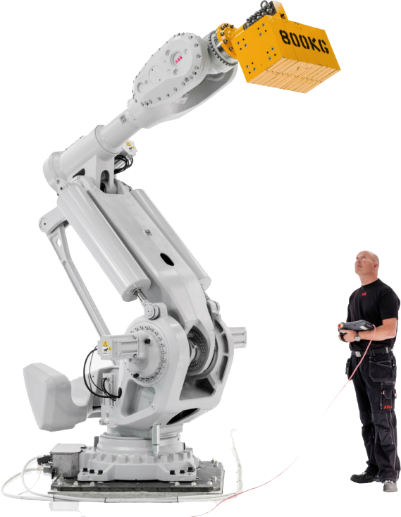
Robotika
ÚVOD DO informatiky
Zabývá se konstrukcí strojů, které samostatně reagují na podněty
Humanoidní robot
Sociální robot
Průmyslový robot
Notes:
Průmyslové roboty:
Využívány hlavně v automobilovém průmyslu a výrobě k montáži součástek, sváření nebo lakování. Tyto roboty jsou často velké, pevně umístěné a programovány k provádění opakujících se úkonů s vysokou přesností.
Domácí roboty:
Robotické vysavače, jako je Roomba, které automaticky vysávají podlahy v domácnosti. Existují také roboti pro sečení trávníků nebo čištění bazénů.
Lékařské roboty:
Robotické systémy, jako je da Vinci Surgical System, umožňují chirurgům provádět složité operace s větší přesností, pružností a kontrolou než je možné tradičními chirurgickými technikami.
Existují také roboti využívaní v rehabilitaci, k pomoci pacientům s obnovou motorických dovedností.
Drony a roboti pro průzkum:
Letecké drony se často využívají pro letecký průzkum, monitorování polí v zemědělství, filmování ze vzduchu apod.
Roboti pro hlubokomořský průzkum mohou zkoumat hlubiny oceánů, kde je pro člověka přístup obtížný nebo nebezpečný.
Sociální a asistenční roboty:
Roboti jako Pepper od společnosti SoftBank jsou navrženi tak, aby interagovali s lidmi, rozpoznávali emoce a reagovali na ně.
Asistenční roboti mohou pomáhat starším lidem nebo těm s omezenou pohyblivostí v běžných každodenních úkonech, jako je podávání předmětů.

Slide 7

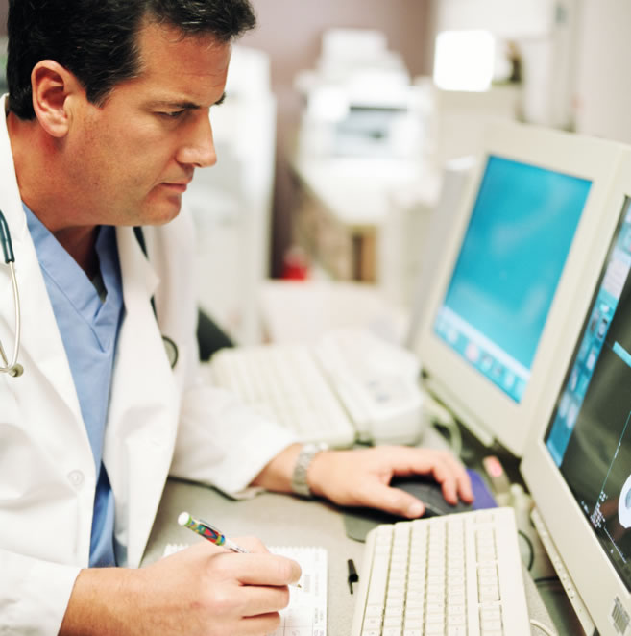
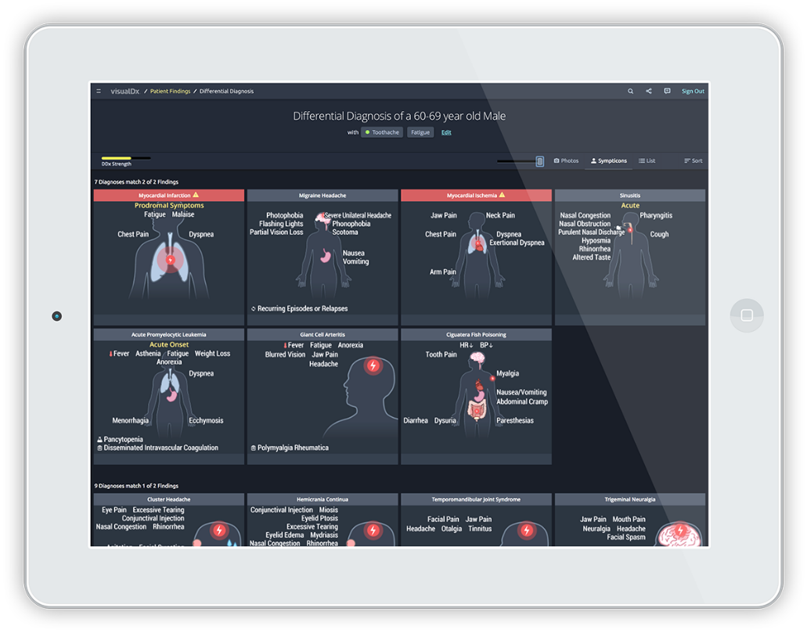
Expertní systémy
ÚVOD DO informatiky
Strategická rozhodnutí ve finančním sektoru
Pomáhají při rozhodování v oblastech, kde
je zapotřebí brát v úvahu velké množství údajů
Stanovení diagnózy v medicíně
Notes:
Expertní systémy jsou jedním z prvních a nejúspěšnějších aplikací umělé inteligence. Využívají databázi znalostí k simulaci lidského experta v konkrétním oboru. Zde je pět příkladů využití různých expertních systémů:
Medicína:
MYCIN: Jeden z prvních a nejznámějších expertních systémů vyvinutý v 70. letech 20. století na Stanford University. Byl navržen k identifikaci bakteriálních infekcí a doporučení vhodné antibiotické léčby.
Geologie:
PROSPECTOR: Expertní systém používaný v 80. letech pro pomoc při vyhledávání nalezišť minerálů. Pomohl geologům určit místa, kde by měly být prováděny průzkumy.
Inženýrství:
XCON (R1): Vyvinutý pro firmu Digital Equipment Corporation, tento systém byl používán k konfiguraci počítačových systémů na základě specifických potřeb zákazníků.
Finanční plánování:
Systémy, jako jsou ty, které používají banky a finanční instituce, k hodnocení úvěrového rizika, předpovídání akciových trhů nebo doporučování investic na základě finančních profilů klientů.
Zemědělství:
Expertní systémy v zemědělství mohou pomoci zemědělcům při rozhodování o tom, kdy zasít plodiny, jak je správně zavlažovat, jaký druh hnojiva použít a kdy je sklízet na základě analýzy půdních dat, historických údajů o počasí a dalších faktorů.
Tito "digitální experti" se stali nepostradatelným nástrojem v mnoha oborech díky své schopnosti rychle analyzovat velké množství informací a poskytovat kvalifikované doporučení.

Slide 8
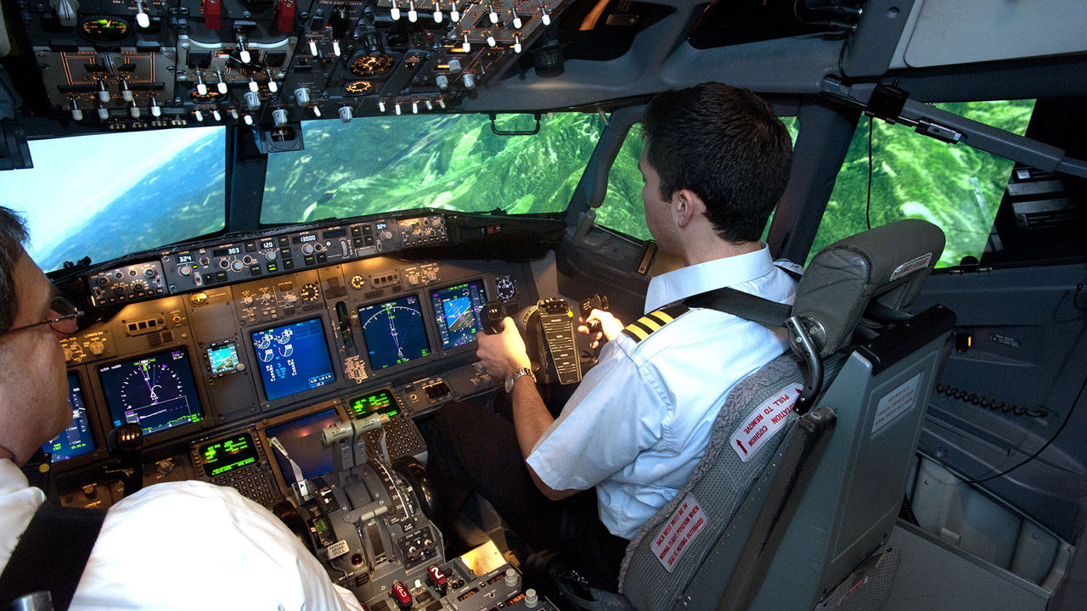

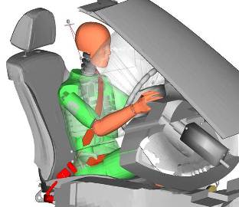
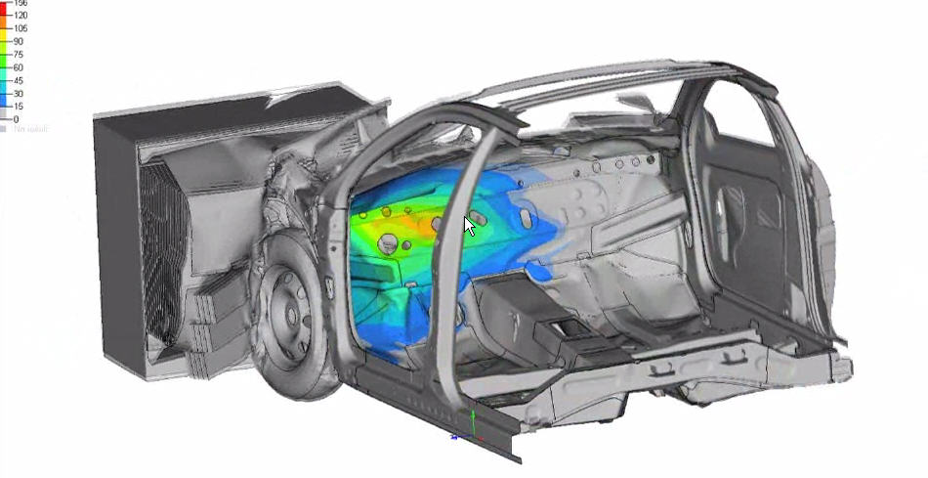
Počítačová simulace
ÚVOD DO informatiky
Vědecké hypotézy
Letecké simulátory
Crash testy
Umožňuje zkoumat neexistující objekty, simulovat nebezpečné situace…
Notes:
Počítačová simulace umožňuje modelování a analýzu komplexních systémů a jevů v kontrolovaném digitálním prostředí. Zde je pět příkladů využití počítačových simulací:
Aerodynamika a automobilový design:
Inženýři využívají počítačových simulací k modelování vzdušných toků kolem letadel nebo automobilů. Díky tomu mohou optimalizovat tvar a design těchto vozidel pro lepší výkon a účinnost paliva ještě před tím, než postaví fyzický prototyp.
Farmaceutický průmysl:
Výzkumníci v oblasti léčiv mohou simulovat reakce lidského těla na nové léky, což může zkrátit dobu a náklady spojené s vývojem nových medikamentů.
Klimatologie:
Vědci využívají počítačových simulací k modelování a předpovídání klimatických změn. Tímto způsobem mohou lépe rozumět současným klimatickým trendům a předpovědět budoucí dopady, například globálního oteplování.
Finanční modelování:
Banky a finanční instituce využívají počítačové simulace k modelování různých ekonomických scénářů a ke zkoumání potenciálních rizik spojených s investicemi a finančními produkty.
Výcvik a vzdělávání:
Počítačové simulace se často používají ve výcvikových programech pro piloty, lékaře nebo vojenské jednotky. Simulátory mohou napodobit skutečné situace s vysokým stupněm realismu, což umožňuje účastníkům výcviku praktikovat své dovednosti v bezpečném prostředí.
Tyto příklady ilustrují široký rozsah aplikací a výhod spojených s využitím počítačových simulací v různých oborech.

Slide 9
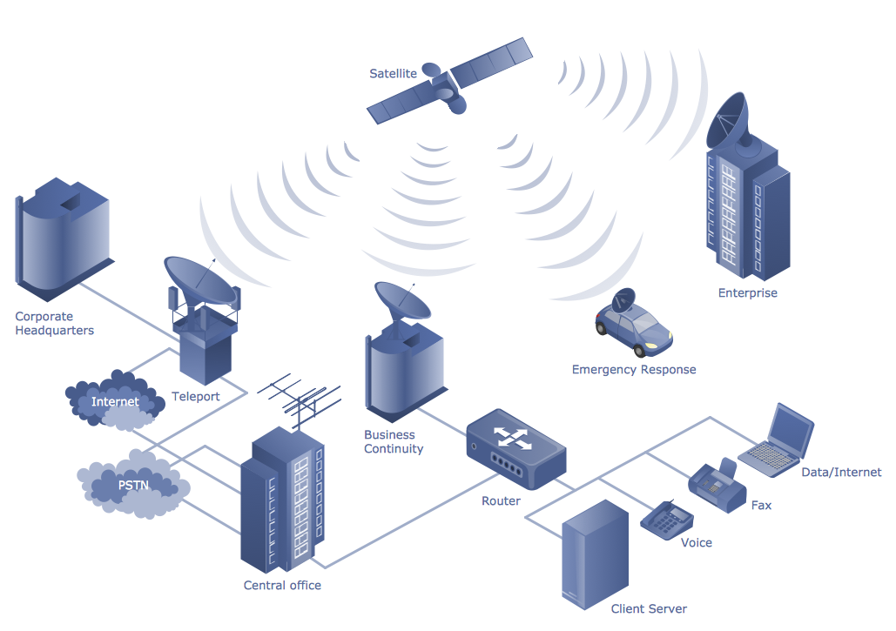
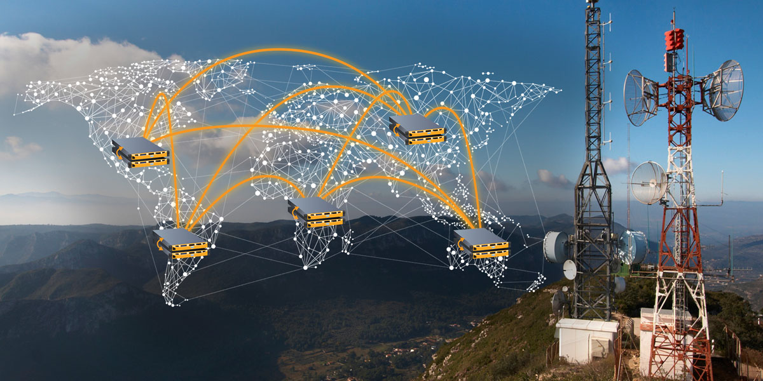
Telekomunikace
ÚVOD DO informatiky
Internet, satelitní přenosy, WIFI
Řeší vzdálený přenos informací
Televizní a rozhlasové vysílání
Telefonní linky a mobilní sítě
Notes:
Obor telekomunikace se zabývá přenosem informací na dálku pomocí různých technologií, ať už jsou to kabelové sítě, rádiové vlny, optické kabely nebo satelity. Tento obor je nezbytný pro fungování moderního světa a má mnoho aspektů, které se týkají jak infrastruktury, tak služeb pro konečné uživatele.
Telekomunikační technika je všudypřítomná v moderním světě a setkáváme se s ní v mnoha oblastech našeho života.
Mobilní telefony:
Jsou hlavním nástrojem pro hlasovou komunikaci, posílání zpráv, přístup k internetu, sociálním sítím a mnohem více.
Domácí internetová připojení:
Wi-Fi routery, modemy a optické terminály nám umožňují připojit se k internetu z našich domovů.
Televize a rozhlas:
Kabelové, satelitní a digitální vysílací služby vysílají televizní a rozhlasové programy do našich domácností.
Doprava:
Navigační systémy v autech využívají satelitní technologii GPS. Veřejné dopravní systémy mohou využívat telekomunikační techniku pro sledování a řízení vozidel.
Bankovnictví:
Bankomaty a platební terminály v obchodech využívají telekomunikační sítě pro ověření a zpracování plateb.
Zdravotnictví:
Telemedicína umožňuje lékařům konzultovat se s pacienty nebo s jinými lékaři na dálku.
Bezpečnost:
Bezpečnostní kamery často přenášejí video v reálném čase do centrálního dohledu pomocí telekomunikačních sítí.
Průmysl:
Průmyslová zařízení mohou být propojena a monitorována dálkově pomocí různých telekomunikačních technologií.
Komunikace v krizových situacích:
Vysílačky a další druhy rádiové komunikace jsou nezbytné pro záchranné služby, armádu a policii.
Sociální média a komunikace:
Aplikace jako WhatsApp, Skype nebo Zoom závisí na telekomunikačních sítích pro poskytování hlasových a videohovorů.

Slide 10
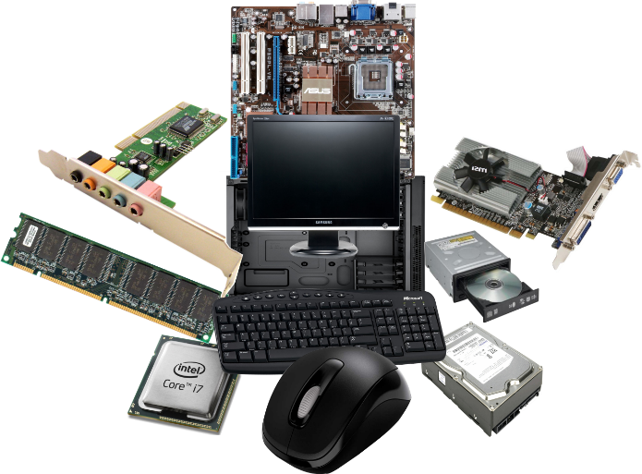


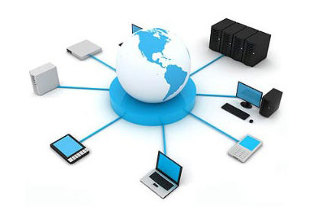
Informační technologie
ÚVOD DO informatiky
ICT - Information and Communication Technologies
prostředky pro zpracování informací + praktická řešení využívaná v informatice
hardware
software
služby
infrastruktura
Notes:
Technické (hardware) i programové (software) prostředky, které jsou pro moderní zpracování informací využívány, bývají souhrnně označovány jako informační a komunikační technologie (ICT - Information and Communication Technologies).
Hardware:
Fyzické zařízení a komponenty, které tvoří počítačový systém nebo IT sítě.
Příklady zahrnují počítače, servery, klávesnice, myši, tiskárny, routery a další periferní zařízení.
Je to to, co můžete fyzicky vidět a dotknout se.
Software:
Soubory dat, programy a instrukce, které řídí hardware a umožňují mu provádět konkrétní úkoly.
Rozděluje se na systémový software (např. operační systémy) a aplikační software (např. textové editory, hry, databáze).
Je to to, co umožňuje hardware provádět jeho funkce.
Služby:
Jedná se o poskytování konkrétních funkcí, podpory nebo úloh v ICT, často na základě požadavků zákazníka.
Mohou zahrnovat cloudové služby, údržbu IT, zabezpečení, úložné řešení, konzultace a mnoho dalšího.
Většinou jsou poskytovány firmami nebo interními týmy pro konkrétní potřeby organizace.
Infrastruktura:
Komplexní struktura zahrnující hardware, software, sítě a zařízení, která umožňuje efektivní provoz, správu a sledování IT prostředí.
Příklady zahrnují datacentra, servery, sítě, úložné zařízení a další komponenty, které tvoří "kostru" IT systému nebo služby.
Je to základ, na kterém je postaven a funguje celý IT systém.

